Slide 1
Cycle Internationalisation :
Penser l’ouverture de son cours, sa formation
Webinaire – Information Accompagnement
Notes:
5 min d’intro
Ajouter CC non commercial, modif autorisée, paternité, partage à l’identique

Slide 2
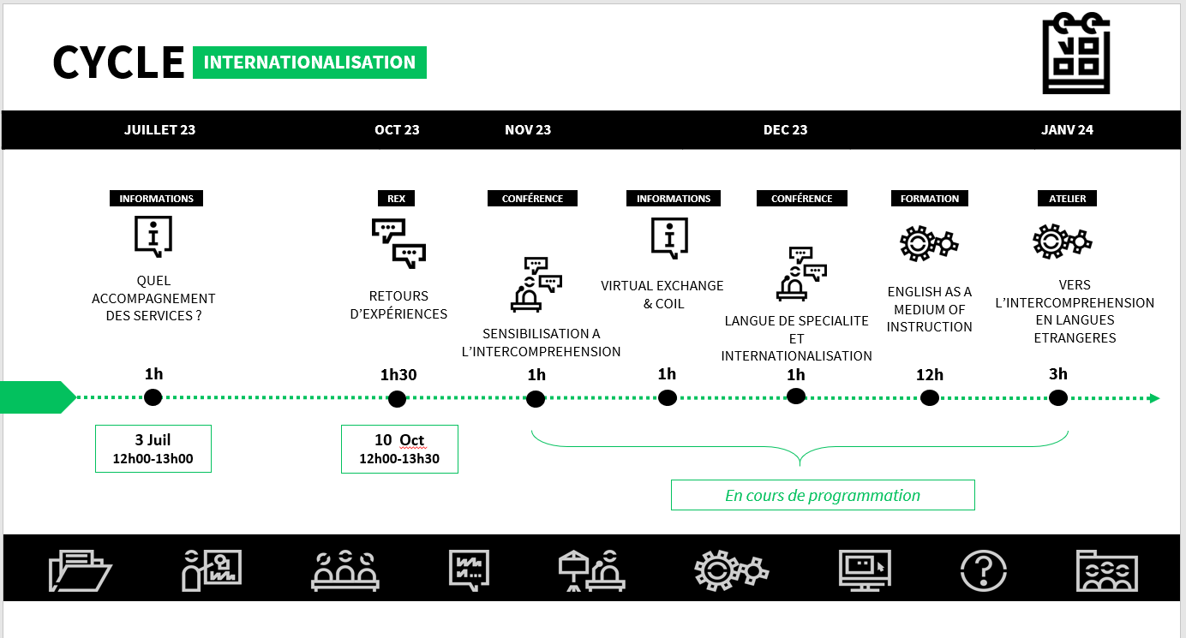
Cycle Internationalisation
Notes:
https://cdp.univ-nantes.fr/accueil/je-veux-partager-et-ouvrir-mes-dispositifs/cycle-internationalisation

Slide 3
Objectifs du Cycle
Découvrir toute l'offre d'accompagnement interservices,
Echanger sur les enjeux, les transformations curriculaires possibles, les dispositifs pédagogiques,
Echanger avec des personnes ayant ouvert leur formation,
Enseigner dans des classes interculturelles
Repenser son scénario de cours avec des pairs
DEI – CDP- SUL- PGDC - FLCE - SPIN | 3 Juillet 2023
Notes:
Découvrir toute l'offre d'accompagnement interservices à votre disposition.
Echanger sur les enjeux, les éventuelles transformations curriculaires possibles, les dispositifs pédagogiques, etc... via des conférences
Sur la base de retours d'expérience, échanger avec des personnes ayant ouvert leur formation.
Enseigner dans une classe interculturelle : questionner la classe internationale, interpréter des différences, identifier des attentes, concevoir son cours différemment, donner de la valeur et interroger la ou les langues
Repenser son scénario de cours avec des pairs

Slide 4
Objectif du webinaire
Découvrir l’ensemble de l’offre de services de Nantes Université permettant de faciliter l’ouverture de vos cours, dispositifs de formation, à l’international.
DEI – CDP- SUL- PGDC - FLCE - SPIN | 3 Juillet 2023

Slide 5
Quel accompagnement ?
Direction Europe et International
Service Universitaire des Langues
Pôle Gestion et Développement des compétences
Service de Production d’Innovation Numérique
Centre de Développement Pédagogique
DEI – CDP- SUL- PGDC - FLCE - SPIN | 3 Juillet 2023

Slide 6
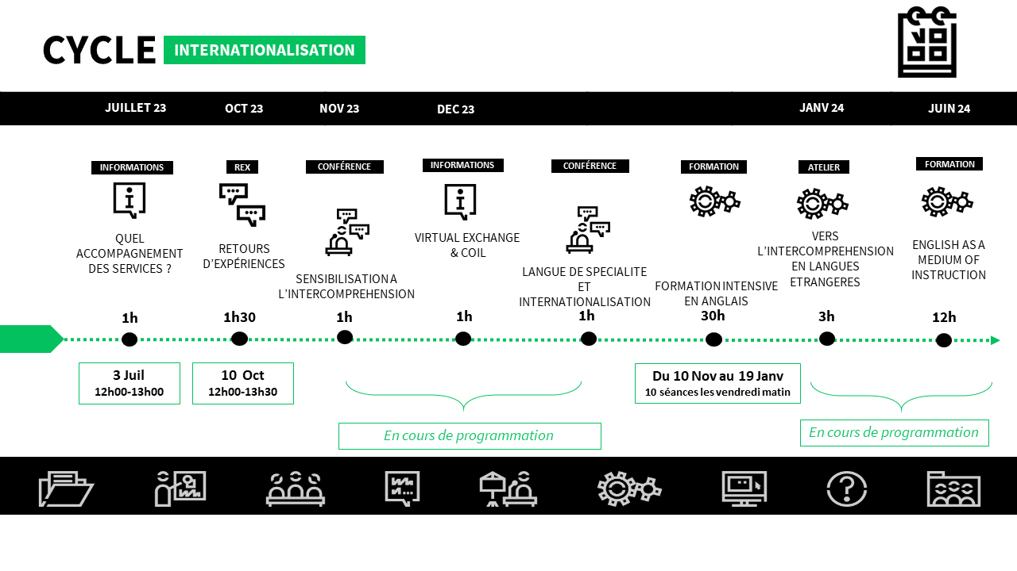
Cycle Internationalisation
Notes:
https://cdp.univ-nantes.fr/accueil/je-veux-partager-et-ouvrir-mes-dispositifs/cycle-internationalisation

Slide 7
Cycle
Retours d'expériences d'enseignant.e.s sur des dispositifs variés – coopération avec des universités partenaires EUniWell
Atelier de découverte de l’intercompréhension
Formations en anglais - PGDC – SUL - FLCE
Cycle de conférences avec des experts nationaux et internationaux
Atelier Initiative Lab et/ou Atelier 48h - CDP - atelier à la carte
Vos suggestions !
Notes:
un atelier Initiative-Lab pour faciliter les évolutions de dispositifs en prenant en compte des spécificités liées au public cible. un atelier 48h de design pédagogique pour lequel sont réunis des enseignant.e.s, des étudiant.e.s et des collaborateur.trice.s pédagogiques. un soutien à l'animation de communauté de pratiques pour faciliter les échanges entre pairs et valoriser des dispositifs existants.

Slide 8
Accompagnement ciblé
accompagnements couplés CDP-SPIN pour répondre à des questions sur la scénarisation, l'animation, l'accompagnement des étudiants dans les dispositifs, l'évaluation, etc...
des actions de formation conjointes CDP-SPIN autour des vidéos pédagogiques, de l'accessibilité des documents pédagogiques, de l’OPeN Education...
DEI – CDP- SUL- PGDC - FLCE - SPIN | 3 Juillet 2023

